Slide 1
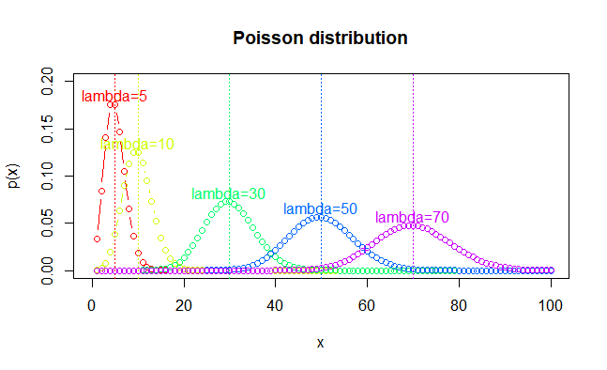
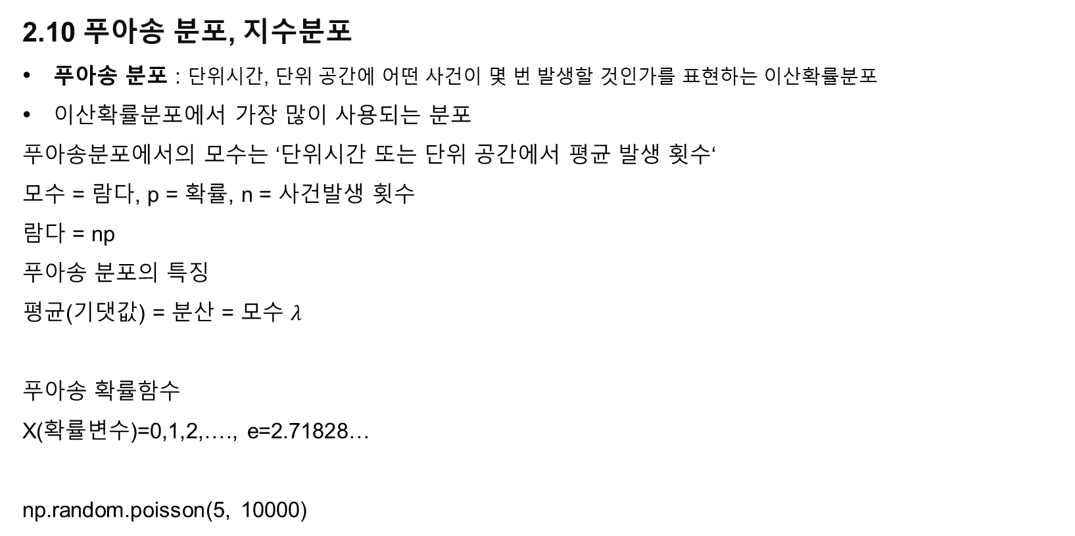
데이터 과학을 위한 통계 - 발표자: 김동현
1
Chapter 1. 탐색적 데이터 분석
2.10 푸아송 분포, 지수분포
푸아송 분포 : 단위시간, 단위 공간에 어떤 사건이 몇 번 발생할 것인가를 표현하는 이산확률분포
이산확률분포에서 가장 많이 사용되는 분포
푸아송분포에서의 모수는 ‘단위시간 또는 단위 공간에서 평균 발생 횟수‘
모수 = 람다, p = 확률, n = 사건발생 횟수
람다 = np
푸아송 분포의 특징
평균(기댓값) = 분산 = 모수 $λ$
푸아송 확률함수
X(확률변수)=0,1,2,…., e=2.71828…
np.random.poisson(5, 10000)

Slide 2
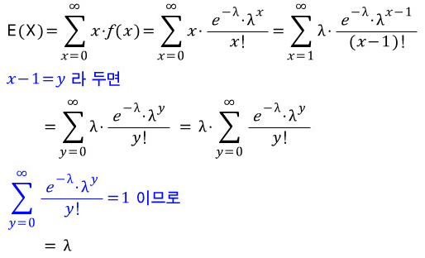

데이터 과학을 위한 통계 - 발표자: 김동현
2
Chapter 1. 탐색적 데이터 분석
신뢰수준
신뢰수준이 높을 수록 구간이 더 넓어진다.
표본이 클 수록 구간이 좁아진다(확실성이 커진다.)
np.random.exponential(0.5, 10000)
https://blog.naver.com/PostView.nhn?blogId=mykepzzang&logNo=220840724901
http://www.ktword.co.kr/word/abbr_view.php?m_temp1=870
http://www.ktword.co.kr/word/abbr_view.php?nav=2&choice=map&id=728&m_temp1=870

Slide 3
데이터 과학을 위한 통계 - 발표자: 김동현
3
Chapter 1. 탐색적 데이터 분석
지수분포 : 사건과 사건사이의 경과된 시간에 대한 분포, 다음 사건이 일어날 때 까지 대기시간
평균시간 = 1/람다, 분산 = 1/(람다)^2

